Slide 1
Презентация к уроку окружающего мира 2 класс
Мечты человека о полете.
История воздухоплавания.
Проект по изготовлению действующей модели самолетов.

Slide 2
Цель: изучить историю воздухоплавания по интернет источникам
Задачи:
на основе полученной информации создать презентацию по истории воздухоплавания и представить ее одноклассникам;
в рамках практической работы создать модель летающего аппарата в стиле оригами;
провести общий запуск аппаратов и проследить траекторию полета.

Slide 3
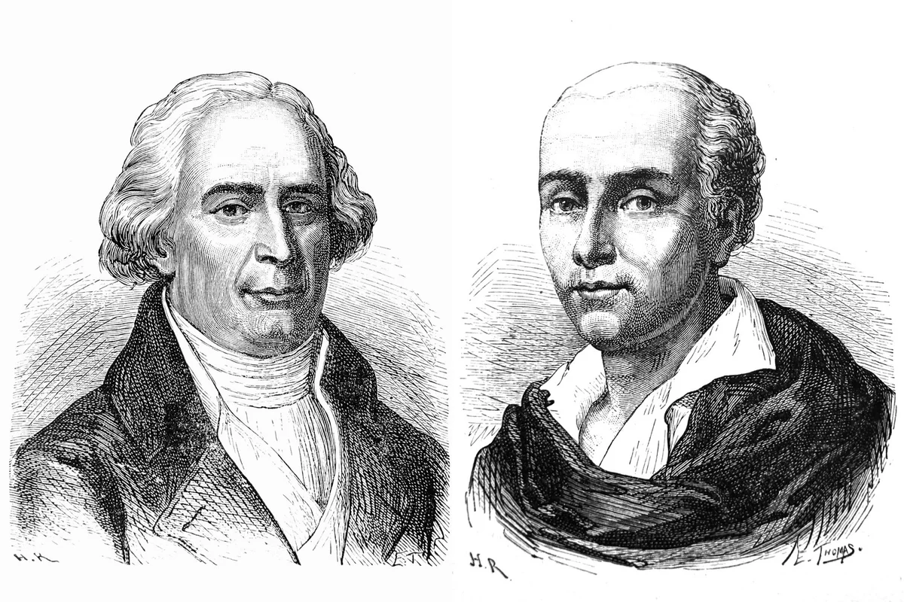
Братья Монгольфье

Slide 5
Физик-Жак Шарль

Slide 6
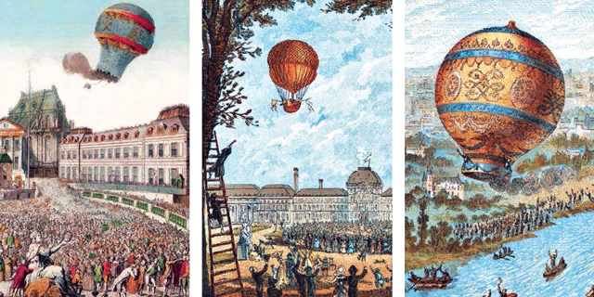

Slide 7
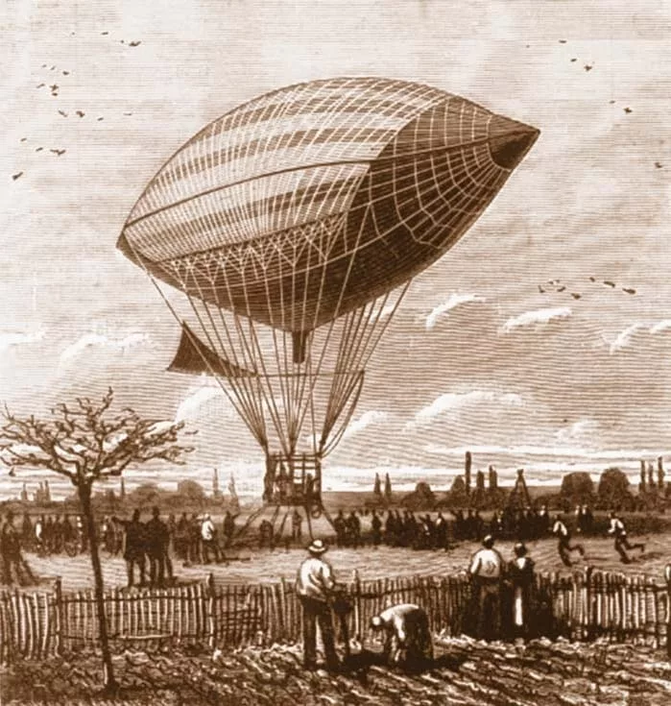
Дирижабли

Slide 8
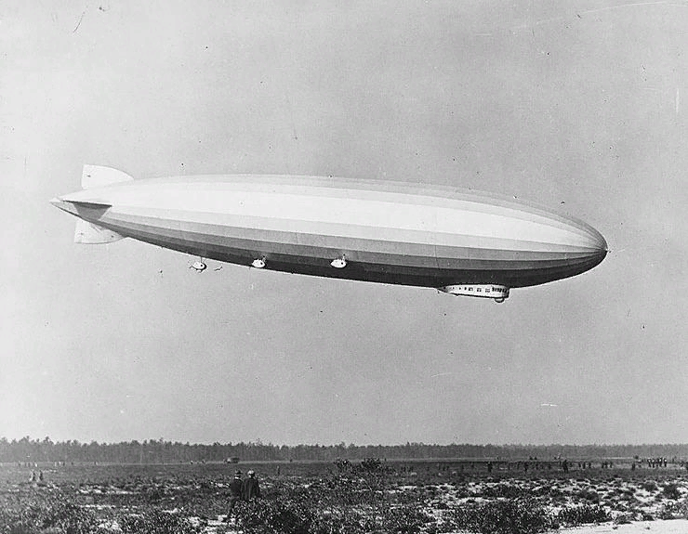
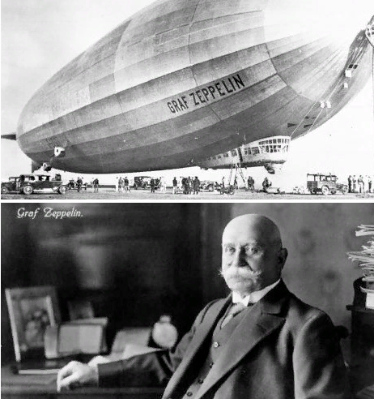
Граф Фердинанд Цеппелин

Slide 9
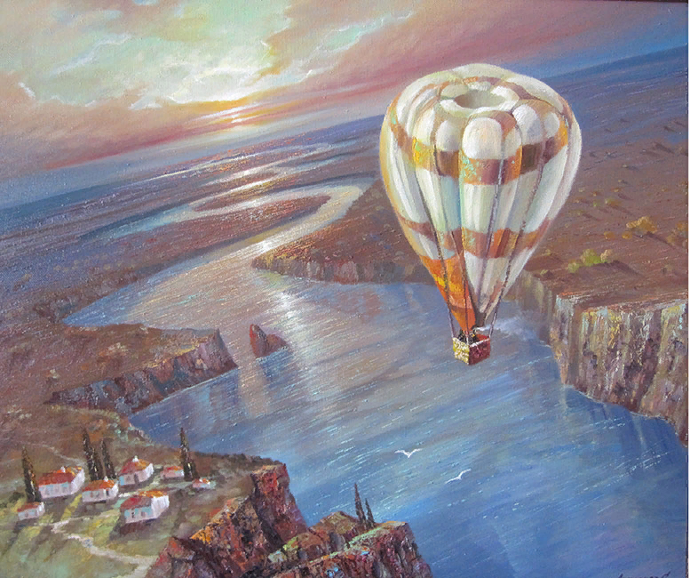
История воздухоплавания в России
Генерал С. Л. Львов

Slide 10
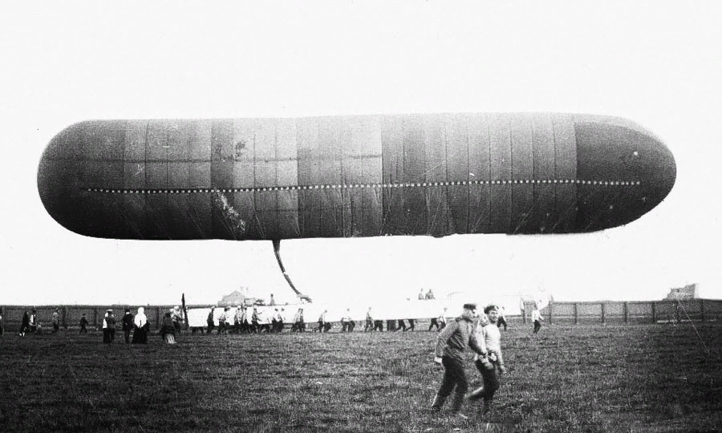
Первый российский аэростат

Slide 11
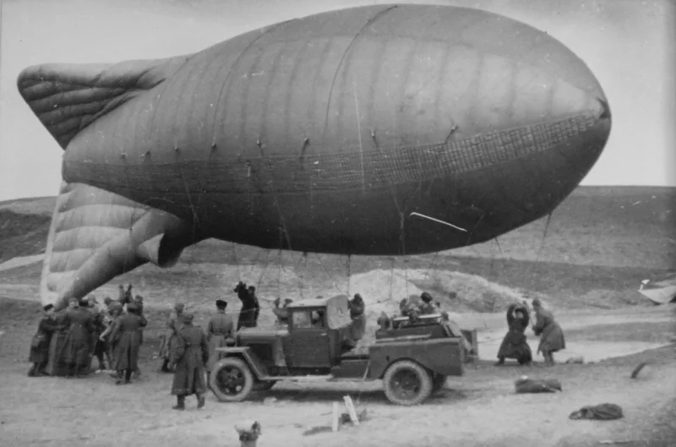
Русское общество воздухоплавания

Slide 12
Первый самолет братьев Райт назывался «Флайер-1». Его первый полет состоялся в 1903 году

Slide 13
Энтони Фоккер –первый создатель самолета.Но летательный аппарат не преодолел большого расстояния. Он врезался в дерево.

Slide 14
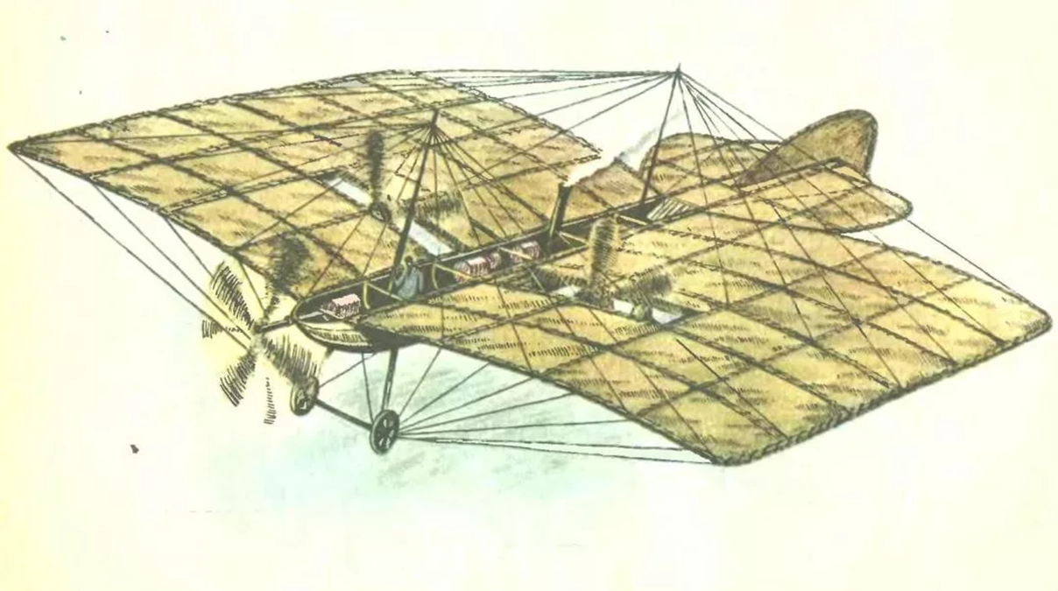
Александр Можайский. Первый придумал самолет в России

Slide 15
Альберто Сантос-Дюмонт –конструктор самолётов. Совершил первый полет на самолете собственного производства. Воздушная машина получила название «Хищная птица».

Slide 16
Игорь Сикорский. Самолет «Илья Муромец»

Slide 17
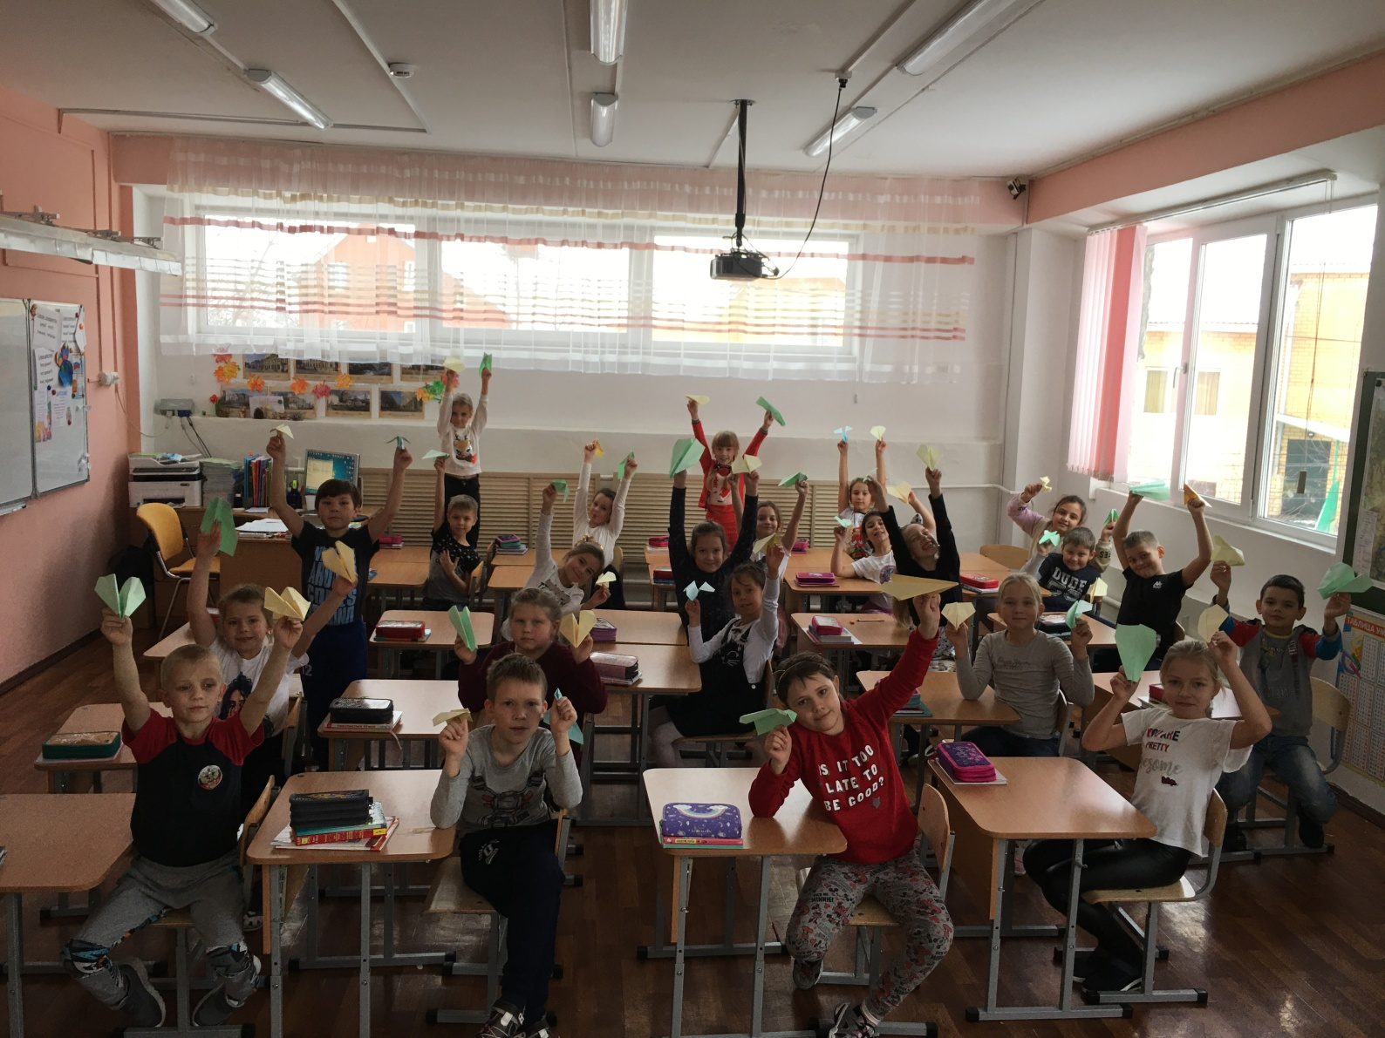
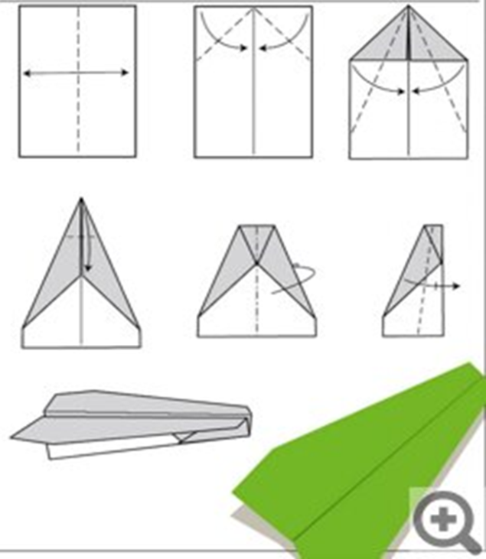
Мастер-класс по изготовлению самолётов

Slide 18
Выводы:
В своей работе мы изучили историю воздухоплаванья и историю создания первых самолетов.
В современном мире дирижабли и воздушные шары в основном используются для отдыха
. В настоящее время невозможно представить страну, где нет самолетов. Самолеты доставляют грузы, почту, тушат пожары, доставляют тяжелобольных в столичные больницы.
Военные самолеты охраняют нашу страну.
Конструкторы продолжают усовершенствовать самолеты.

